Slide 1

Tự nhiên và xã hội
Bài 13: HOẠT ĐỘNG GIAO THÔNG (TIẾT 1)

Slide 2


KHỞI ĐỘNG
Ai nhanh ai đúng?
Luật chơi:
Giáo viên đưa ra các câu hỏi. Trong vòng 15 giây, học sinh phải đưa ra đáp án trả lời. Ai đưa ra đáp án chính xác và nhanh nhất sẽ giành chiến thắng.

Slide 3


Câu hỏi
15
14
13
12
11
10
9
8
7
6
5
4
3
2
1
0
Bài trước em đã học bài gì?
Thực hành mua bán hàng hóa

Slide 4
Câu hỏi
15
14
13
12
11
10
9
8
7
6
5
4
3
2
1
0
Khi mua hàng hóa em cần quan tâm
điều gì?
A. Chất lượng
B. Giá cả
C. Cả A và B

Slide 5
Câu hỏi
15
Chẳng phải chim
Mà bay trên trời
Chở được nhiều người
Đi khắp mọi nơi
Là cái gì?
14
13
12
11
10
9
8
7
6
5
4
3
2
1
0
Đáp án: Máy bay

Slide 6
Câu hỏi
15
14
13
12
11
10
9
8
7
6
5
4
3
2
1
0
Con gì vượt sóng ra khơi
Năm châu, bốn biển tới chơi khắp vùng?
Đáp án: Con tàu

Slide 7





Chủ đề 3: Cộng đồng địa phương
Bài 13: Hoạt động giao thông
Notes:
Bài giảng thiết kế bởi: Hương Thảo - tranthao121004@gmail.com

Slide 8

Hoạt động mở đầu

Slide 9

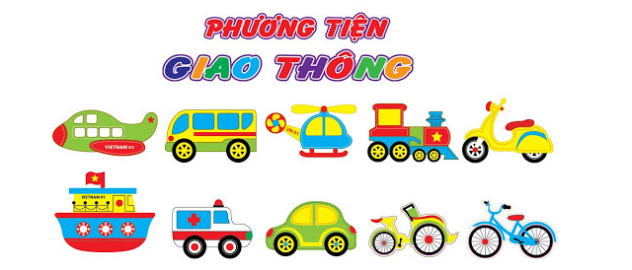
1. Hàng ngày, gia đình em thường sử dụng phương tiện giao thông nào?
Notes:
Bài giảng thiết kế bởi: Hương Thảo - tranthao121004@gmail.com

Slide 10
Hoạt động khám phá

Slide 11

Hằng ngày em đến trường bằng phương tiện giao thông nào?

Slide 12

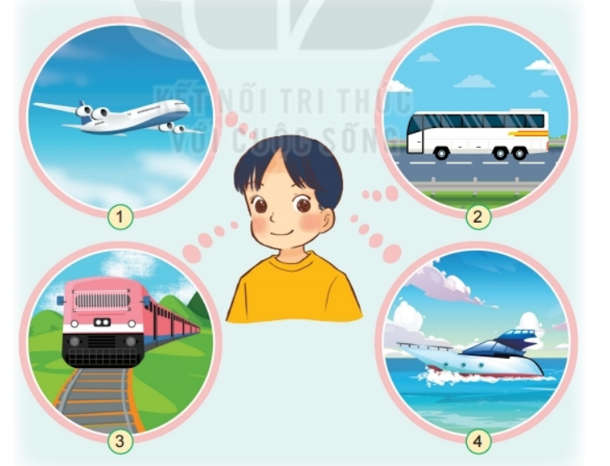
1. Kể tên các phương tiện giao thông Minh sử dụng khi đi du lịch cùng gia đình?
Máy bay
Xe khách
Tàu hỏa
Du thuyền
Notes:
Bài giảng thiết kế bởi: Hương Thảo - tranthao121004@gmail.com

Slide 13
1. Kể tên các phương tiện giao thông Minh sử dụng khi đi du lịch cùng gia đình?
Phương tiện nào đi trên đường sắt?
Phương tiện nào bay trên trời?
Notes:
Bài giảng thiết kế bởi: Hương Thảo - tranthao121004@gmail.com

Slide 14
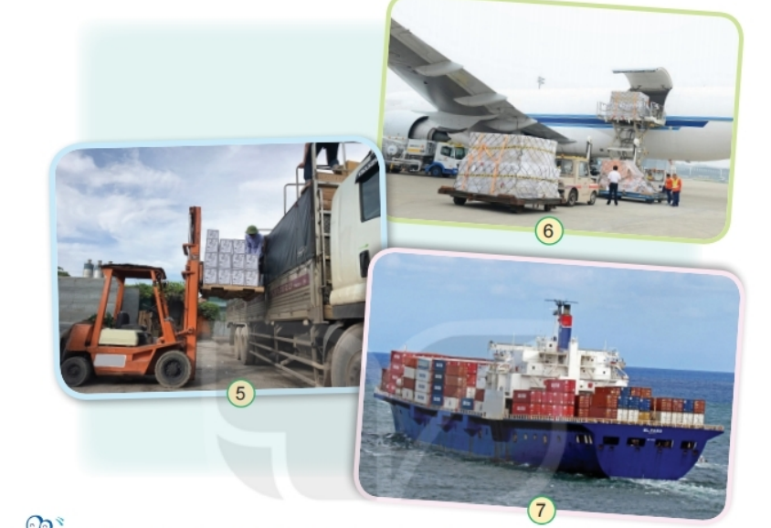
Các phương tiện giao thông có tiện ích nào?
Máy bay có khoang chứa đồ
Xe tải có thùng để chở hàng
Thuyền để chở hàng hóa
Notes:
Bài giảng thiết kế bởi: Hương Thảo - tranthao121004@gmail.com

Slide 15
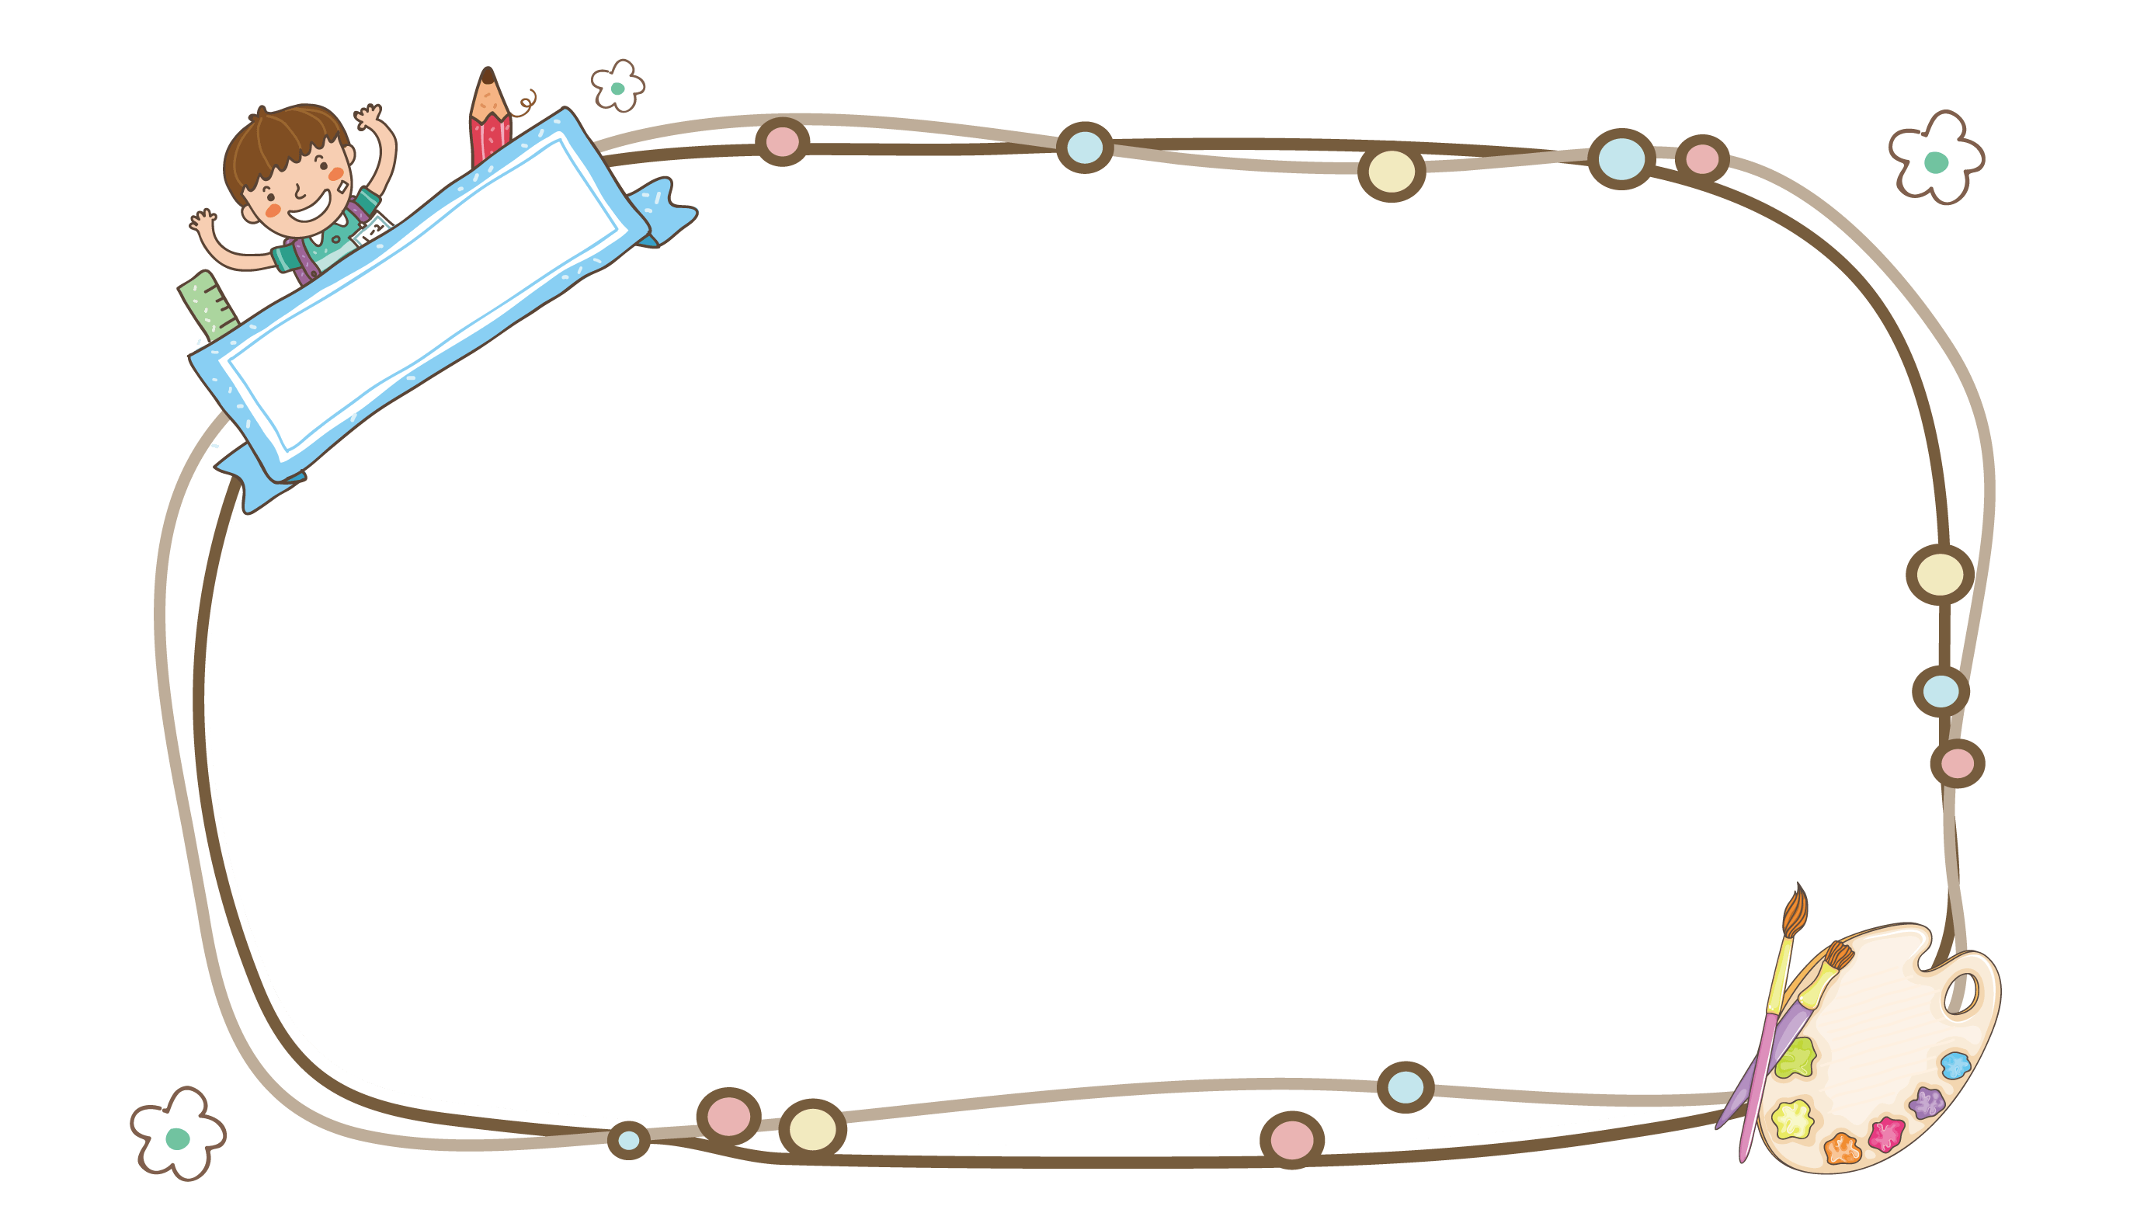
Kết luận
Phương tiện giao thông giúp con người di chuyển nhanh hơn và vận chuyển hàng hóa đi khắp nơi.
Notes:
Bài giảng thiết kế bởi: Hương Thảo - tranthao121004@gmail.com
15

Slide 16

Hoạt động thực hành

Slide 17
Abc
Trò chơi: Thi kể tên các phương tiện giao thông
STT | Đường bộ | Đường hàng không | Đường sắt | Đường thủy
1 | Xe máy | Máy bay | Tàu hỏa | Thuyền
2 | Xe đạp | Trực thăng |  | Bè
3 | Ô tô |  |  | Ca nô
STT | Đường bộ | Đường hàng không | Đường sắt | Đường thủy
1
2
3
Notes:
Bài giảng thiết kế bởi: Hương Thảo - tranthao121004@gmail.com

Slide 18
Hoạt động vận dụng

Slide 19
1. Ở địa phương em có các phương tiện giao thông nào?
2. Các phương tiện giao thông đó đem lại lợi ích gì cho người dân?
Notes:
Bài giảng thiết kế bởi: Hương Thảo - tranthao121004@gmail.com

Slide 20

Notes:
Bài giảng thiết kế bởi: Hương Thảo - tranthao121004@gmail.com

Slide 21

Chúc các con chăm ngoan, học giỏi!

